Slide 1

谷雨同学

Slide 2
回到家忘记了今天的作业
写作业时不知道还差多少感到焦虑
不知道昨天、前天、一个月前留了什么作业
不知道这项作业是什么时候留下的
没有办法方便又快捷地记录作业

Slide 3

SorA
SorA: a Homework Tracking App
可记录历史的作业管理工具

Slide 4
❶ 功能介绍
SorA_RC_0.6.1.1

Slide 5
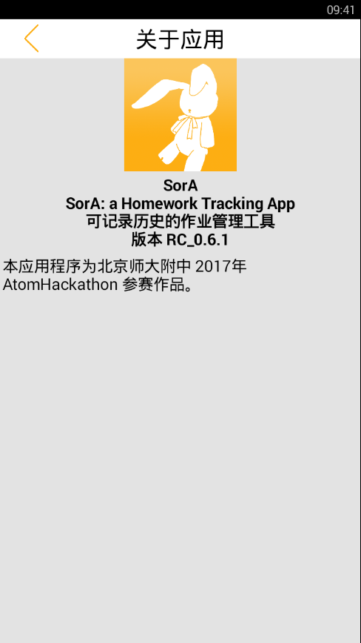
SorA 概述
SorA ( SorA: a Homework Tracking App )是一个可记录历史的作业管理工具。
快速记录作业
完成事项标记
回看作业历史
多样个性设置

Slide 6
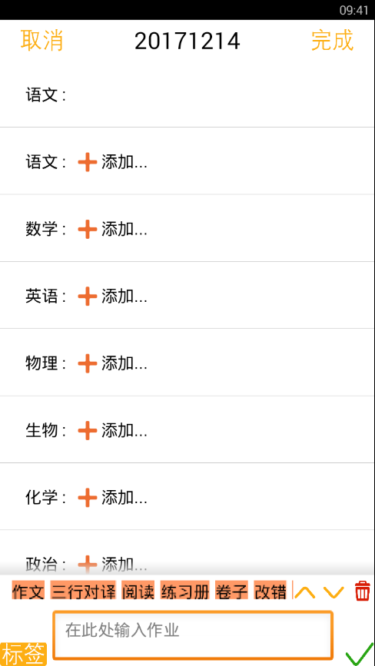
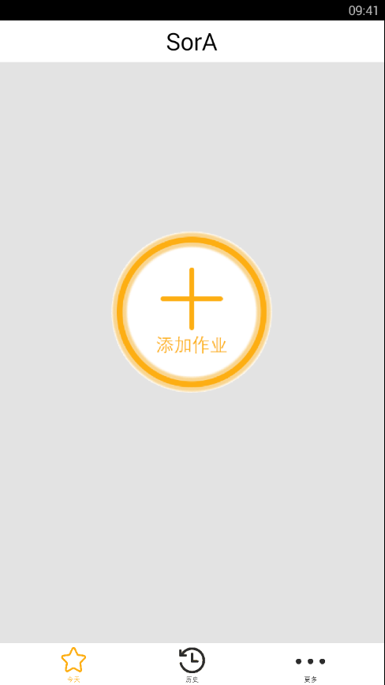
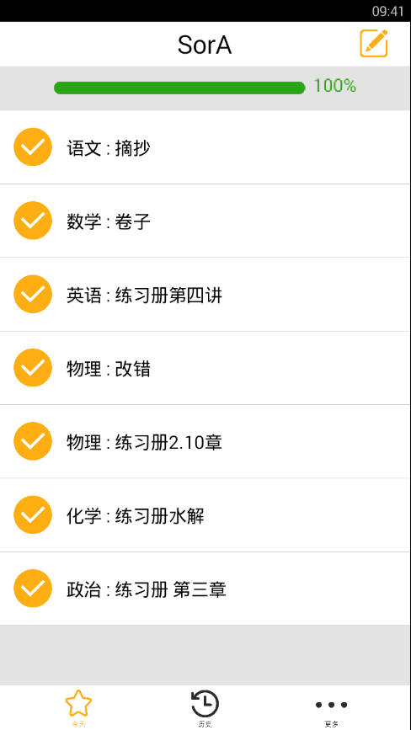
记录作业
一键添加
分项输入
快捷标签
上移、下移、删除
完成事项标记

Slide 7
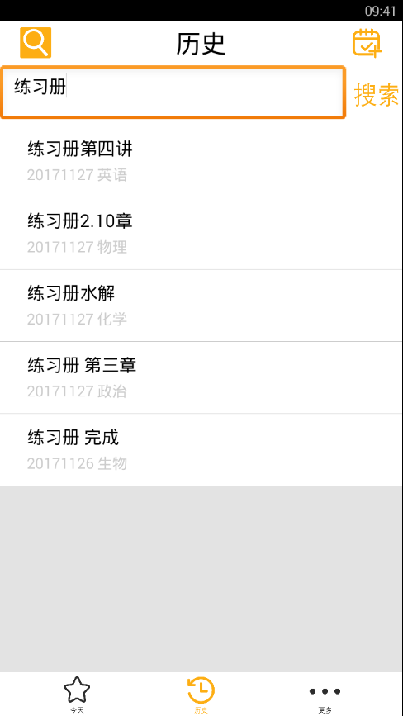
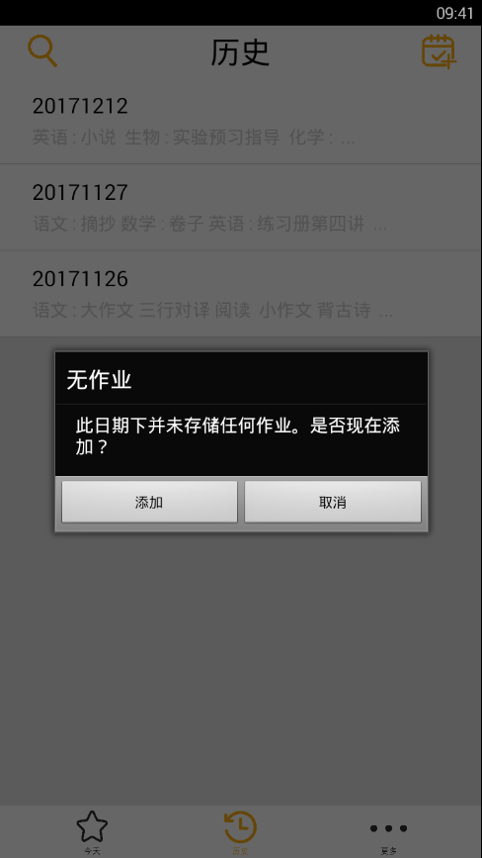
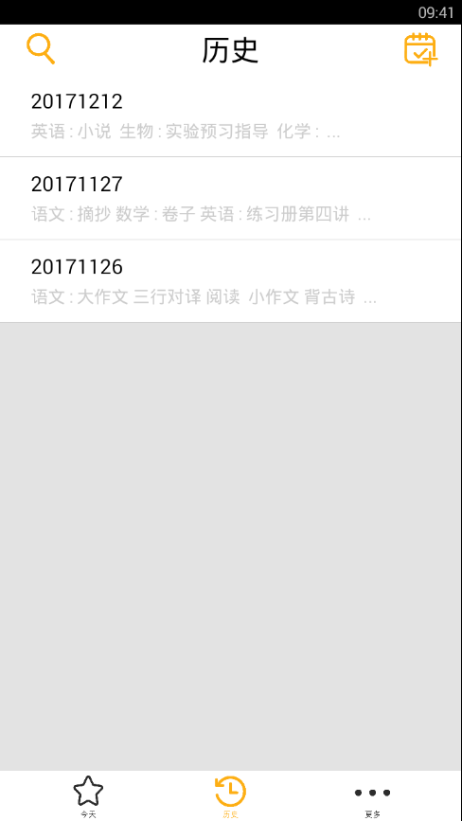
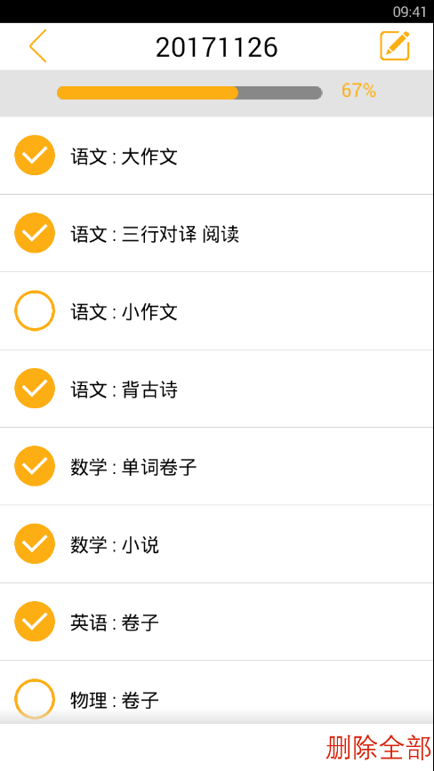
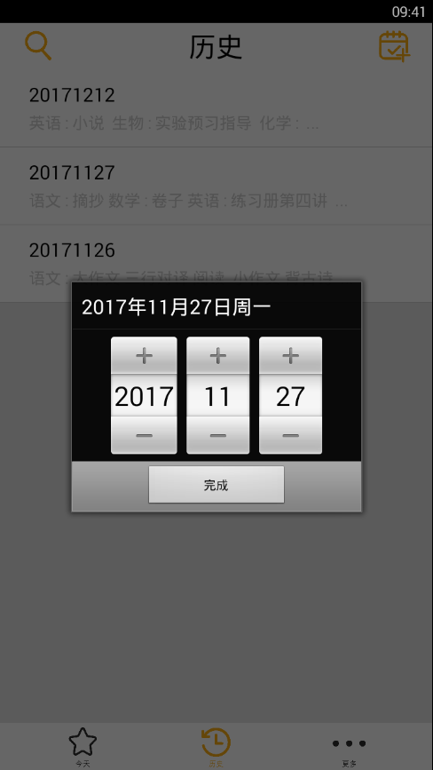
查看历史
直观的已有作业列表
查看作业详情
通过日期选择查看作业
通过多关键词搜索查询作业
通过日期选择新建、补充作业

Slide 8
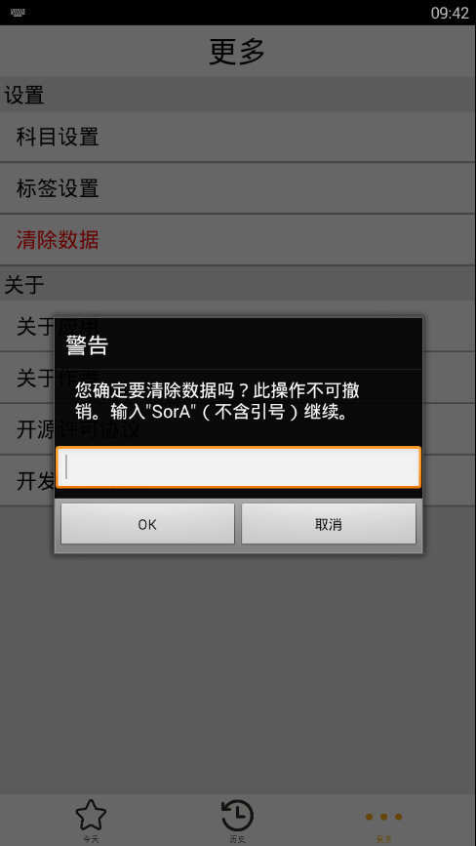
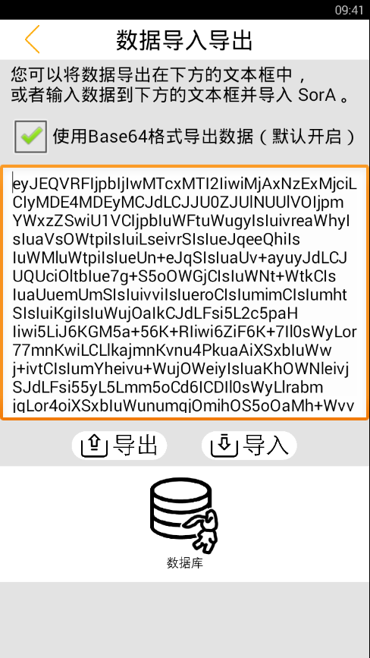
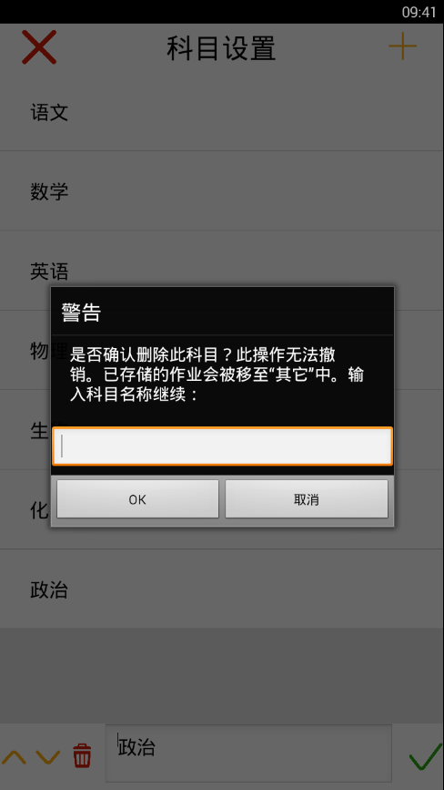
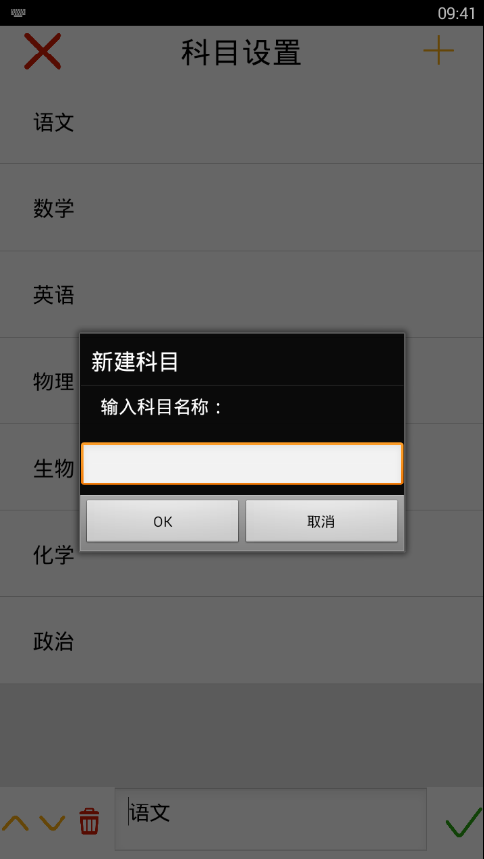
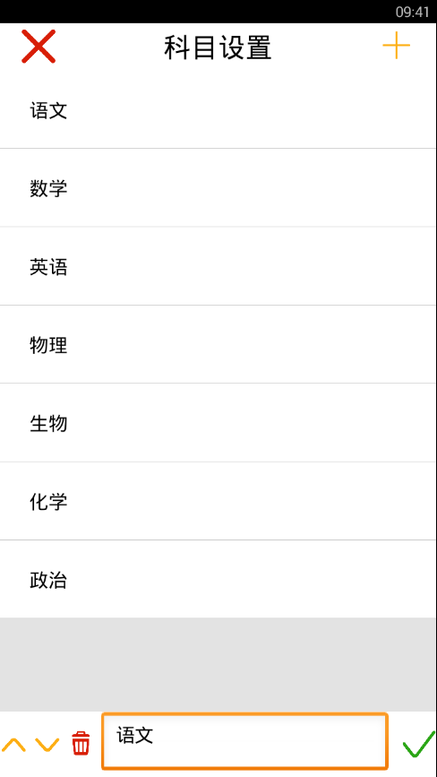
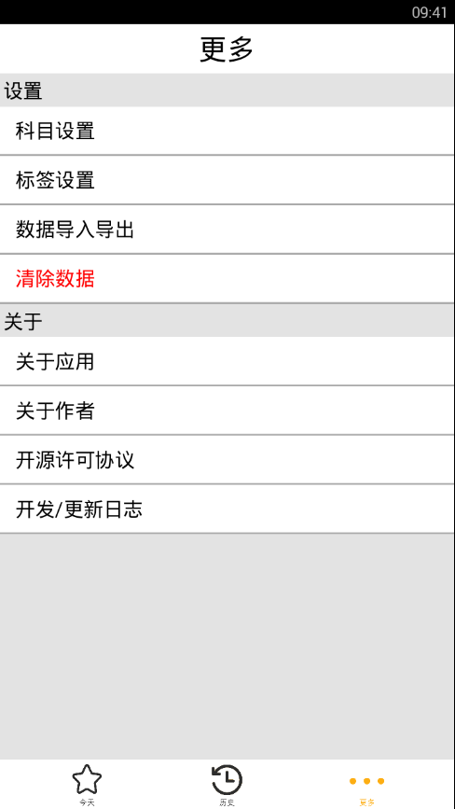
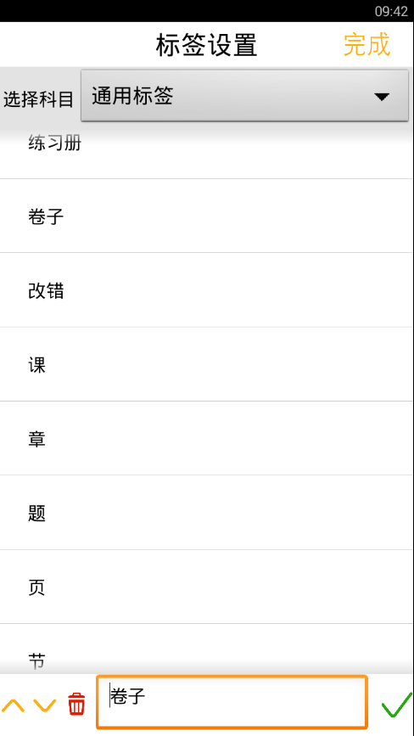
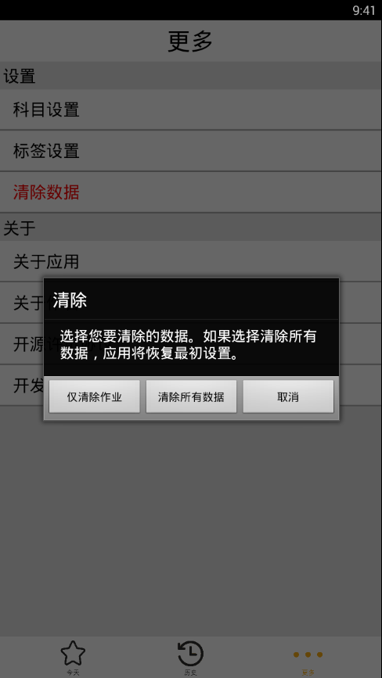
个性设置
独立设置页面
科目设置
新建
更换顺序
删除科目自动转移
分科目标签设置
数据导入导出
清除数据
防误触确认

Slide 9
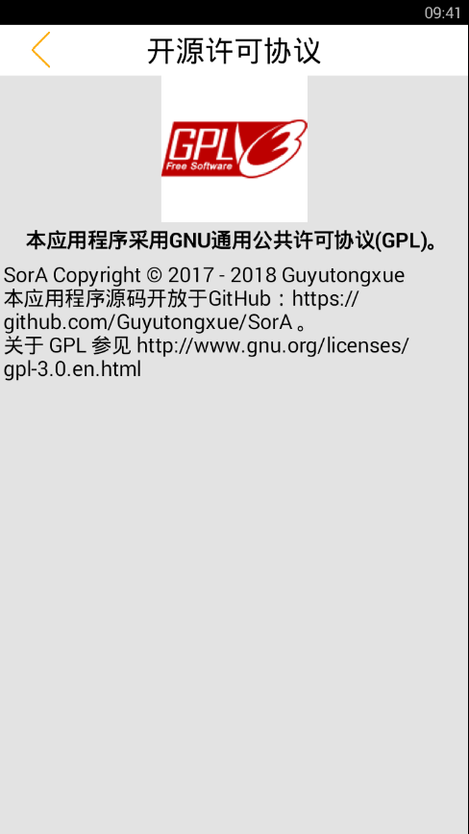
可持续发展的开源项目
SorA 基于 GPL-3.0 协议开源。
GitHub：
http://github.com/Guyutongxue/SorA

Slide 10
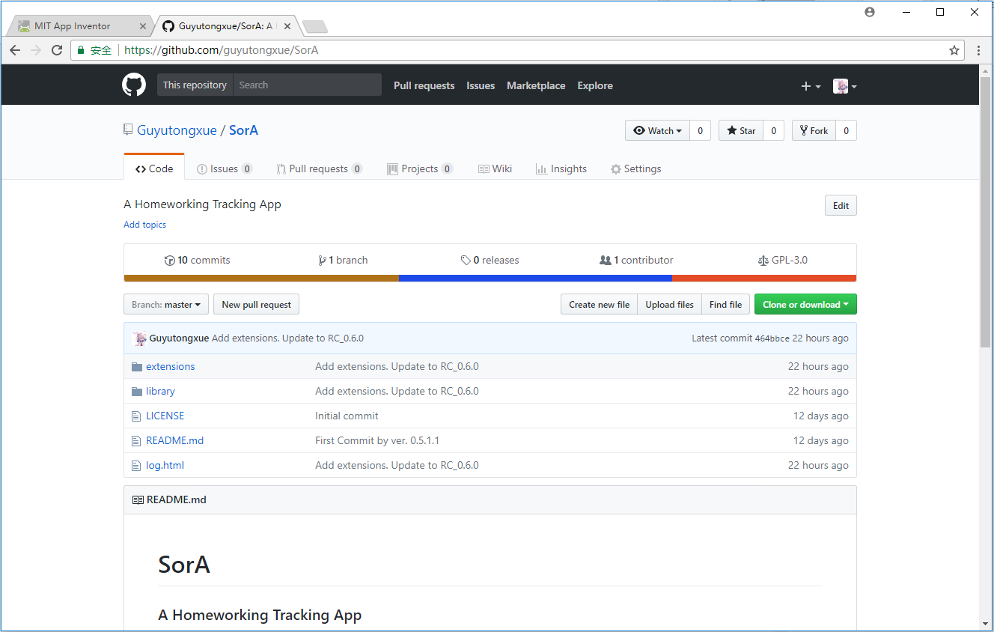
SorA on GitHub

Slide 11
❷ 开发过程
SorA_RC_0.6.1.1

Slide 12
开发概述
共 10 个 屏幕 (Screen)
共 186 个 组件 (Component)
Button TinyDB Notifier Label DatePicker Canvas WebView Spinner CheckBox RichListView TinyDBConverter …
共 2 952 个 代码块 (Block)
共 26 个版本
alpha_0.0.1120 ~ RC_0.6.1
初版开发(RC_0.5.2.2)历时 14 天
2017/11/20 ~ 2017/12/3

Slide 13
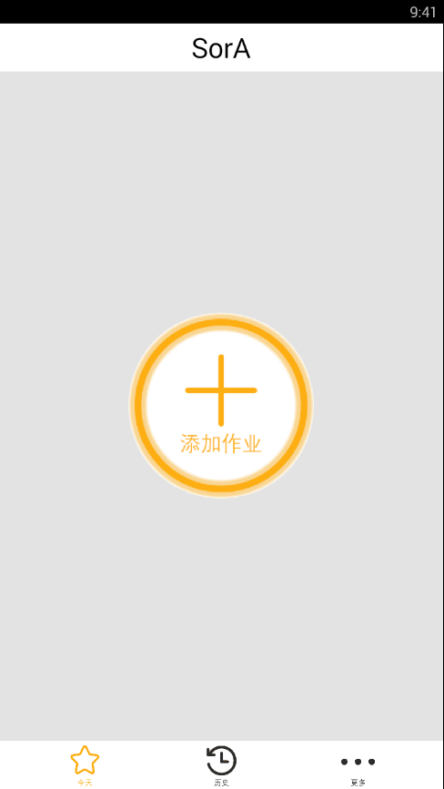
底部导航栏设计
使用全局性的底部导航栏：明确应用操作结构和逻辑

Slide 14
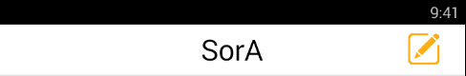
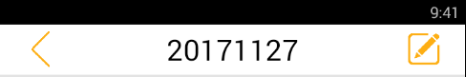
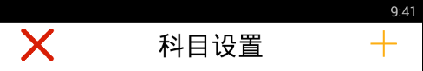
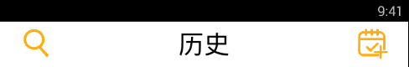
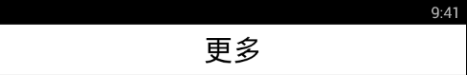
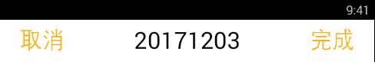
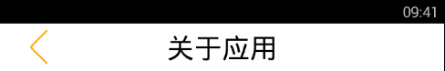
顶部统一设计
宽度、布局、主体颜色：连贯，无分割感

Slide 15
页面逻辑结构
Screen1
Today
Modify
History
SubjectSet
根
主页面
分项操作
More
View
TagSet
About
DataPort

Slide 16
数据存储结构
TinyDB 组件标签
List 类元素
数据库
DATE
VL_20171127
VL_20171128
存储空间
数据库标签
分日期
分科目
SUB
TAG
VL_
(Chinese)
(Math)
(Homework1)
(Homework2)
作文
false
摘抄
true
每项作业结构体
分项

Slide 17
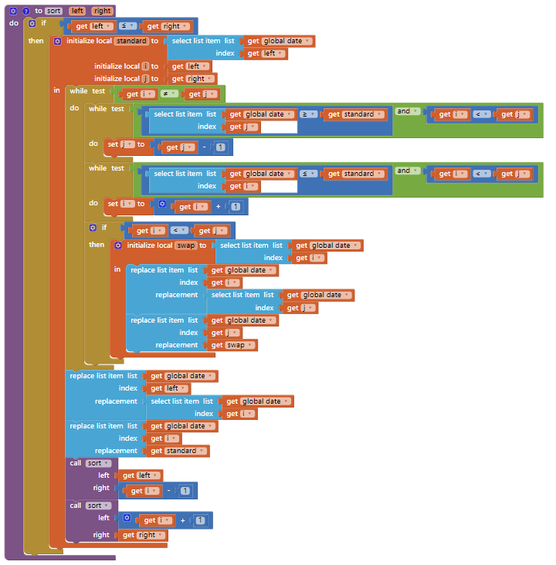
快速排序算法的运用
在处理历史界面的显示时，读取后执行快速排序再存储、显示，保证日期的连续。

Slide 18
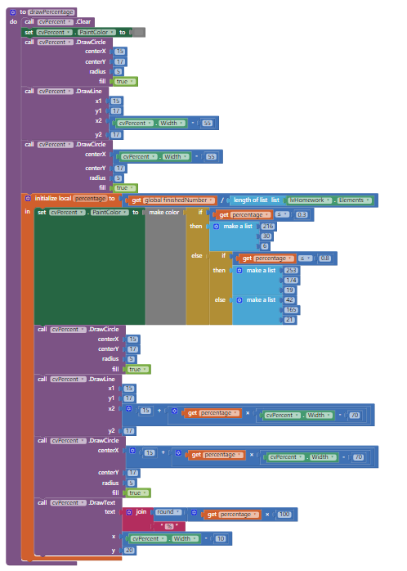
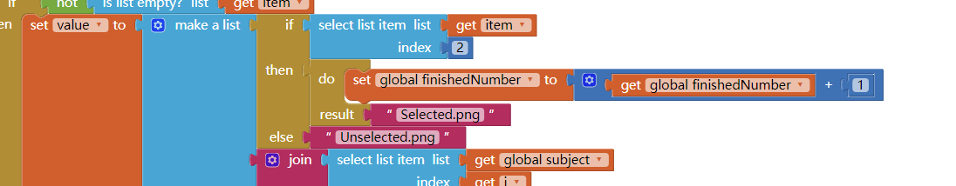
画布 (Canvas) 的使用
绘制直观的百分比进度图
S1 载入 ListView 的同时记录已完成个数
S2 根据总数和已完成个数绘制
S2.1 绘制灰色背景
S2.2 计算百分比
S2.3 绘制进度条和数字

Slide 19
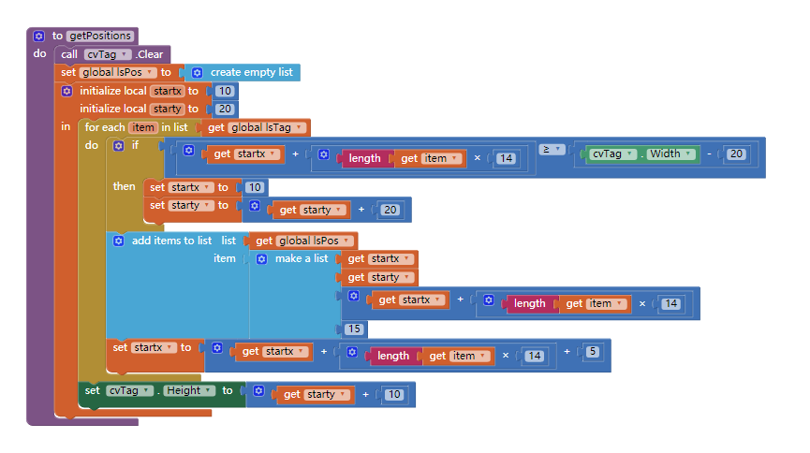
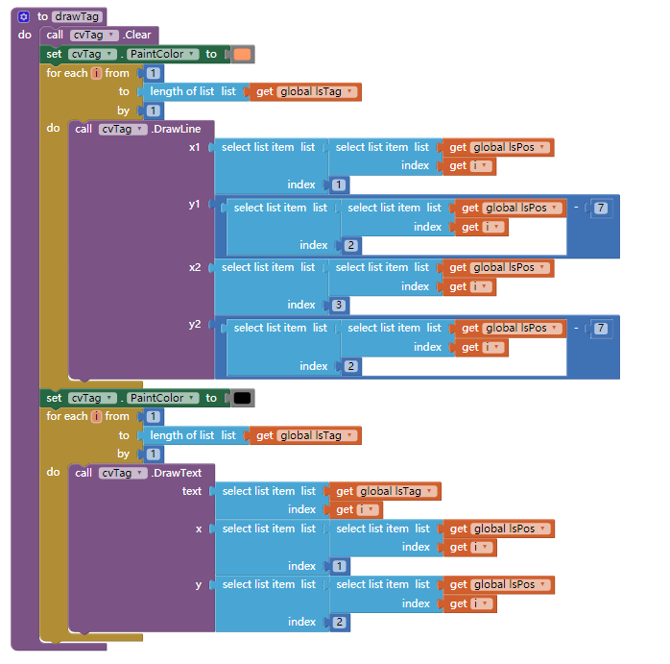
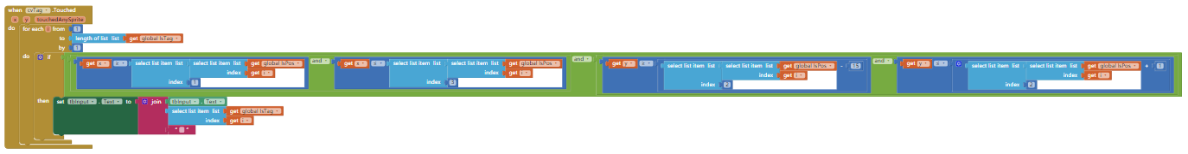
画布 (Canvas) 的使用
绘制罗列的可交互的标签区域
S1 根据标签列表确定标签绘制位置，调整 Canvas 大小
S2 根据已存储的位置数据绘制标签
S3 对点击事件做出相应响应

Slide 20
拓展控件(Extensions) RC_0.6+
RichListView ( cn.guyutongxue.aix.RichListView ) is decompiled and modified from ColinTree.
The RichListView is a non-visible components. It add components in a VerticalArrangement or VerticalScrollArrangement, so before using, initialize it first.
The element of it is a list, which can be in 4 format:
{ Text }
{ IconPath, Text }
{ IconPath, MainText, SubText }
{ "", MainText, Subtext }
Also it has events of Click, LongClick, TouchDown and TouchUp in both Icon or Text.
This extension released under Apache 2.0 License.

Slide 21
拓展控件(Extensions) RC_0.6.1+
TinyDBConverter ( cn.guyutongxue.aix.TinyDBConverter ) is a extensions made by Guyutongxue.
The TinyDBConverter is a non-visible components. It convert data in TinyDB to a JSON string or convert JSON string into a certain TinyDB.
Also It can en/decode the string to/from Base64.
This extension released under Apache 2.0 License.

Slide 22
TinyDBConverter RC_0.6.1+
JsonUtil
JSON String
Block
List <Object>
TinyDB
android.util. Base64
Base64 String
YailList
TinyDBConverter

Slide 23
❸ Demo
SorA_RC_0.6.1.1

Slide 24
❹ 尾声
SorA_RC_0.6.1.1

Slide 25

彩蛋
图标的设计由来？
名字的真正含义？

Slide 26
制作 版本RC_0.6.1.1
开发环境/开发工具：
IDE: MIT App Inventor 2 (Ultimate Local Server), Chrome
Extensions Development: JDE 7, Jedit, Apache Ant, git
Debugger: Bluestacks
Image: Adobe Photoshop CC 2017
System: Windows 10, Ubuntu 16.04 LTS (Windows Subsystem for Linux)
素材来源：Iconfont ColinTree
制作者：谷雨同学
特别鸣谢：文佳妮

Slide 27
谢谢
本演示文稿由 Microsoft Office PowerPoint 2016 制作
谷雨同学设计制作
本作品(演示文稿)采用知识共享署名-非商业性使用-相同方式共享 3.0 中国大陆许可协议进行许可。

